Slide 1
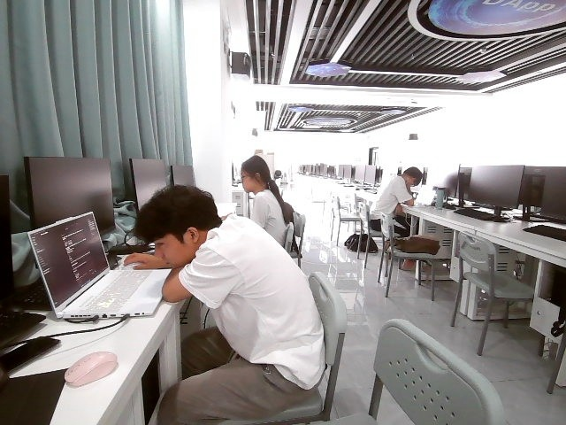
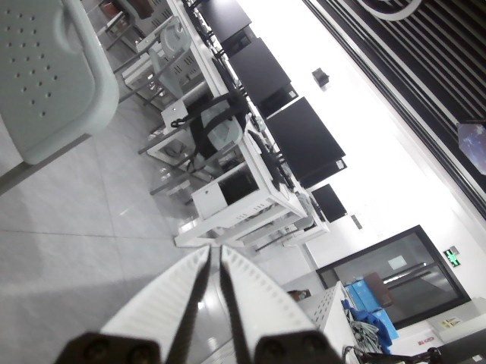
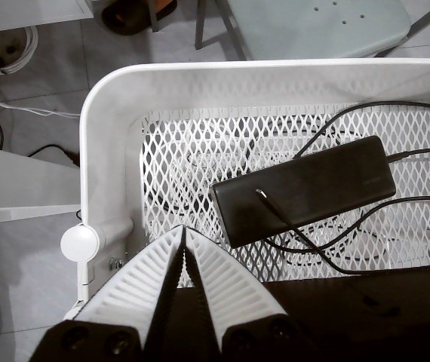
01
FINAL DEFENSE
面向真实作业场景的
XLeRobot 多模态具身智能原型系统
低成本双臂移动平台 · 分布式控制 · 语音视觉交互 · 动作示教 · ACT 策略训练
核心命题
让 AI 从理解指令走向真实物理动作，并具备持续学习能力。
AI
Robot
Loop
真实落地
低成本原型
训练闭环
从语言理解到实体动作
可验证、可复现、可扩展
示教数据驱动策略迭代
XLeRobot 多模态具身智能原型系统
01

Slide 2
02
REAL-WORLD NEED
危险、恶劣、重复的作业环节，需要机器人先进入现场
高温、高危、腐蚀和重复搬运场景，对机器人的需求来自真实生产与服务现场。
热
高温物体
危
高危物体
蚀
易腐蚀物
服
日常服务
热加工工件、实验容器、灼热物体的转移。
危险样品、尖锐物、未知环境中的物体搬运。
化学实验、污染物、腐蚀性材料的远程操作。
仓储整理、物品递送、台面整理和辅助搬运。
作品定位
以低成本机器人原型验证“感知、决策、执行、学习”
进入真实作业场景的可行路线。
从高危替代到日常服务，核心都是让机器人能听懂、看见、行动、学习。
XLeRobot 多模态具身智能原型系统
02

Slide 3
03
PROTOTYPE
用低成本双臂移动平台，证明真实机器人智能闭环可行
原型不追求一开始替代成熟工业机器人，而是证明“交互、观察、执行、示教、训练”这条链路能跑通。
自然交互
环境观察
真实动作
学习迭代
文字 / 语音 / Web
下达作业意图
三路摄像头
回传现场画面
底盘 / 头部 / 双臂
工具化执行
动作示教
数据集 + ACT
把复杂能力拆成受控工具，
低成本
多模态
为什么可行
再由智能体调度执行。
硬件原型
AI 接口
大模型不是直接拧电机，而是选择安全边界内的工具。
便于继续试错和扩展
语音、视觉、动作统一闭环
XLeRobot 多模态具身智能原型系统
03

Slide 4
04
ARCHITECTURE
身体在树莓派服务端，大脑在 Windows 控制端
控制端负责智能计算与策略训练，机器人服务端负责稳定硬件执行，两端用 action / observation 双通道连接。
Windows 智能控制端
树莓派机器人服务端
交互入口
ZMQ
双通道
任务路由 / LLM 工具调用
舵机总线：双臂 / 头部
文字任务
语音指令
Web 控制台
摄像头预览
Whisper 语音识别
三路摄像头：现场图像
5555 action
视觉处理 / 摄像头预览
底盘：移动与转向
5556 observation
LeRobot 数据采集 / ACT 训练
安全停止：硬件侧兜底
远程适配：保持官方工具接口
真实 XLeRobot 执行
架构结论
高算力智能计算和低成本硬件执行解耦，既能接入 GPU 能力，也能保持机器人端稳定。
XLeRobot 多模态具身智能原型系统
04

Slide 5
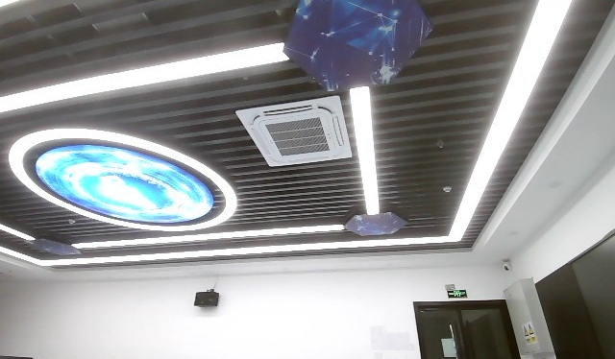
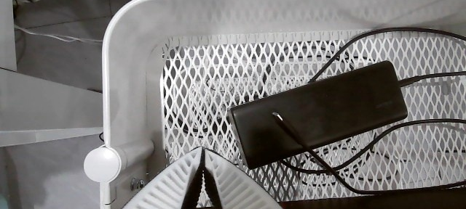
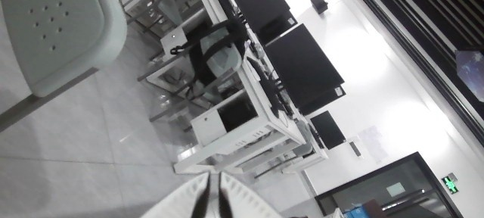
05
CAPABILITY PROOF
已实现功能并行展示：30 秒内证明系统真的跑通
现场证据
多功能并行展示
语音、视觉、动作、Web 与数据采集同时呈现，让评委快速看到系统完成度。
语音控制
头部转动
摄像头预览
▶
▶
▶
动作回放
Web 控制
数据采集
▶
▶
▶
XLeRobot 多模态具身智能原型系统
05

Slide 6
06
CORE INNOVATION
不重写官方生态，而是把官方能力接到真实硬件
创新点不说成“发明算法”，而是说清楚真实硬件落地、远程适配和生态兼容。
远程适配层
机器人服务端
RoboCrew 官方工具
ClientServoControler
ClientRobotCamera
保持官方接口风格
XLerobotClient
树莓派执行硬件控制
真实 XLeRobot 运动
移动 / 环顾 / 模式切换
VLA 工具入口
动作下发
观测读取
图像解码
对外像官方硬件
对内走网络
适配机制
官方接口保持不变，真实动作通过网络下发到树莓派机器人服务端。
好处：不破坏官方生态，后续随 RoboCrew / XLeRobot 升级更容易迁移。
XLeRobot 多模态具身智能原型系统
06

Slide 7
07
LEARNING EVIDENCE
从可控动作到可学习策略，已经打通数据训练链路
原型系统的意义不止是动起来，而是能采集数据、训练策略、试跑失败后继续补数据。
17
6800
听
看
动
教
学
episodes
frames
语音/文字
三路摄像头
底盘/头部/手臂
人工示教
LeRobot + ACT
合并示教轨迹
20 FPS 采集
3
ACT
cameras
checkpoint
头部/左臂/右臂
200 step 链路验证
边界说明
当前模型用于验证采集、训练和真机试跑链路；复杂抓取成功率后续靠高质量 episode 迭代提升。
XLeRobot 多模态具身智能原型系统
07

Slide 8
08
APPLICATIONS & FUTURE WORK
原型验证之后，路线可以扩展到更多真实作业系统
现在是低成本原型，下一步是更多数据、更强策略和更多移动载体。
高危作业
日常服务
移动载体结合
策略持续迭代
面向高温、腐蚀、危险样品和未知环境的替代操作。
物品整理、递送、台面清理、辅助搬运等低风险场景。
与机械狗、轮式机器人或服务机器人结合，扩展工作半径。
增加高质量 episode，提升抓取、放置和多物体任务成功率。
Future Work
从“单机原型”走向“移动平台 + 双臂操作 + 多模态智能”的真实作业系统。
教学实训价值仍然存在，但它是复现和推广路径，不是本项目唯一意义。
XLeRobot 多模态具身智能原型系统
08

Slide 9
09
CLOSING
原型虽小，但证明了一条 AI 进入真实作业场景的路线
听懂任务、看见环境、执行动作、人工示教、采集数据、训练策略，这些能力已经在低成本机器人上形成闭环。
一句话总结
我们不是只做一个固定动作机器人，而是验证了低成本具身智能从原型走向高危作业和日常服务的可行路径。
谢谢各位老师
Q&A
XLeRobot 多模态具身智能原型系统
09

Slide 10
10
APPENDIX Q&A
Q1：这是不是只适合教学演示？
建议回答
不是。教学实训是它容易复现和推广的价值之一，但项目主线是验证 AI 机器人进入真实作业场景的可行路线。高温、高危、易腐蚀和重复搬运任务都可以作为后续落地方向。
证据：系统已经具备自然语言交互、视觉观察、动作执行、动作示教、数据采集和 ACT 训练链路。
QA appendix: not part of 5-minute mainline
10

Slide 11
11
APPENDIX Q&A
Q2：为什么源码叫 Client / Host，PPT 里讲服务端？
建议回答
源码沿用了 XLeRobot 官方 host-client 命名。为了让评委更容易理解，我们在答辩中把 Windows 端称为智能控制端，把树莓派端称为机器人服务端。本质上就是控制端发送 action，机器人服务端执行硬件动作并回传 observation。
证据：ZMQ 5555 发送 action，5556 回传 observation。
QA appendix: terminology bridge
11

Slide 12
12
APPENDIX Q&A
Q3：这是不是只是把开源项目拼起来？
建议回答
项目确实基于 LeRobot、XLeRobot、RoboCrew 等开源生态，这是主动选择的工程路线。我们的贡献不是重复造轮子，而是把这些生态落地到真实低成本双臂移动机器人上，解决 Windows 高算力端与树莓派硬件端通信、官方工具远程适配、语音视觉交互、动作示教和数据训练闭环问题。
关键词：真实硬件适配、工程整合、场景化原型验证。
QA appendix: open-source contribution boundary
12

Slide 13
13
APPENDIX Q&A
Q4：现在抓取成功率和 ACT 模型成熟吗？
建议回答
我们不会夸大。当前 200 step ACT checkpoint 主要用于证明采集、训练、加载和真机试跑链路已经打通。复杂抓取成功率仍依赖更多高质量 episode、更稳定的示教和更长训练。比赛现场优先展示稳定功能，复杂抓取用视频、数据和训练输出来证明路线。
数据证据：17 episodes，6800 frames，3 cameras，17D state/action。
QA appendix: honesty about model maturity
13

Slide 14
14
APPENDIX Q&A
Q5：如果继续做，下一步最重要的是什么？
更多数据
更强策略
更多载体
增加高质量 episode，覆盖更多物体、更多角度和更多失败恢复。
继续提升 ACT/VLA 模型，并加入视觉检测、目标定位和安全约束。
与机械狗、轮式机器人或服务机器人结合，进入更大的真实作业空间。
一句话
下一步不是换一个更漂亮的演示，而是把原型推向更可靠、更自主、更接近真实现场的机器人作业系统。
QA appendix: future work
14

